Slide 1
Conversión de número binario a decimal y viceversa
¿Qué características tiene el sistema decimal y el sistema binario?
¿Cuál es el proceso para convertir un número decimal a binario?
¿En qué orden se escribe los residuos?
¿Cuál es el proceso para convertir un número binario a decimal?

Slide 2
Proyecto 7
OBJETIVO: Los estudiantes comprenderán que la ciudadanía mundial y la cultura de paz exigen el respeto y la práctica de los derechos humanos, la justicia social, la diversidad, la igualdad entre todos los seres humanos y la sostenibilidad ambiental en función de promover un mundo y un futuro mejor para todos.
DCD: M.5.3.1 Calcular e interpretar la mediana, media, moda, para datos no agrupados y agrupados con apoyo de las TIC

Slide 3
Medidas de Tendecia Central

Slide 4
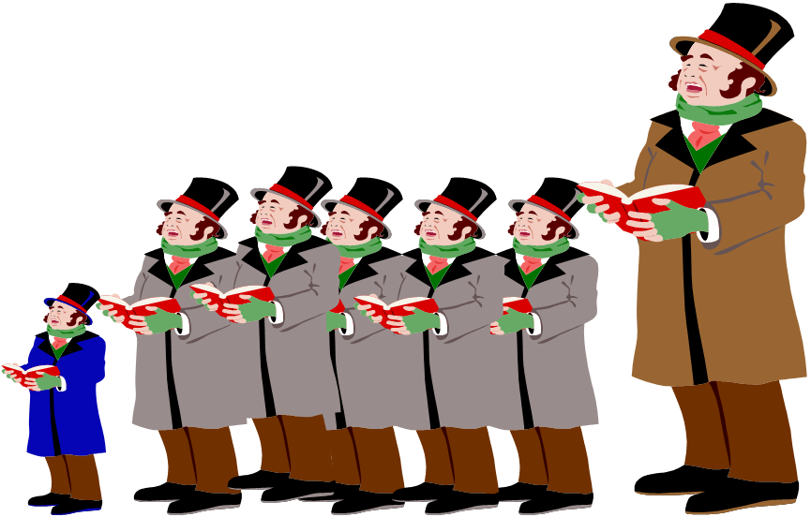
MEDIDAS DE TENDENCIA CENTRAL
Medida intermedia que representa al conjunto de datos.
Es un número ubicado hacia el centro de la distribución de los valores de una serie de observaciones de un conjunto de datos

Slide 5
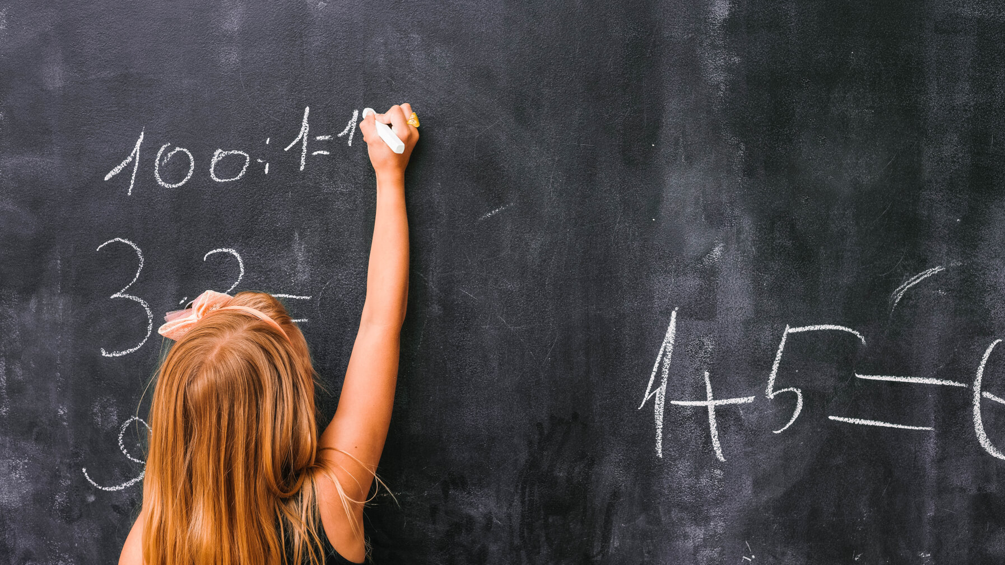
Geo Gebra
https://www.geogebra.org/m/zwfspvtr
https://www.geogebra.org/m/arg2tcna
https://www.geogebra.org/m/g76749rf
https://www.geogebra.org/m/tv5qdkbg
https://www.geogebra.org/m/Mwbsz33s

Slide 6
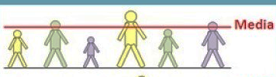

¿Qué es la media aritmética?
Ideas
Promedio
Es el calor que se obtiene al sumar todos los datos y dividir el resultado entre la cantidad de datos:
$$\overline{x}=\frac{x_{1}+x_{2}+…+x_{n}}{n}=\frac{\sum{x_{i}}}{n}$$

Slide 7
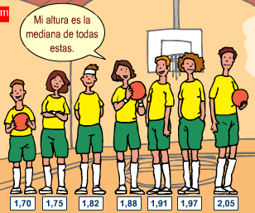
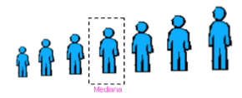
¿Qué es la mediana?
Ideas
Observación intermedia en una serie ordenada de datos
Es el valor que ocupa la posición central cuando todos los datos están ordenados en orden creciente o decreciente

Slide 8
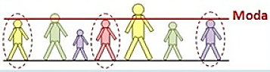
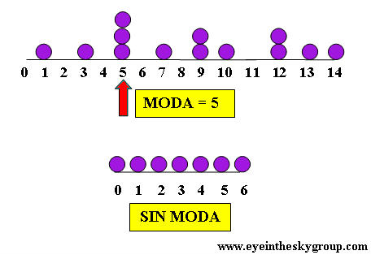
¿Qué es la moda?
Ideas
Es el dato que más se repite

Slide 9
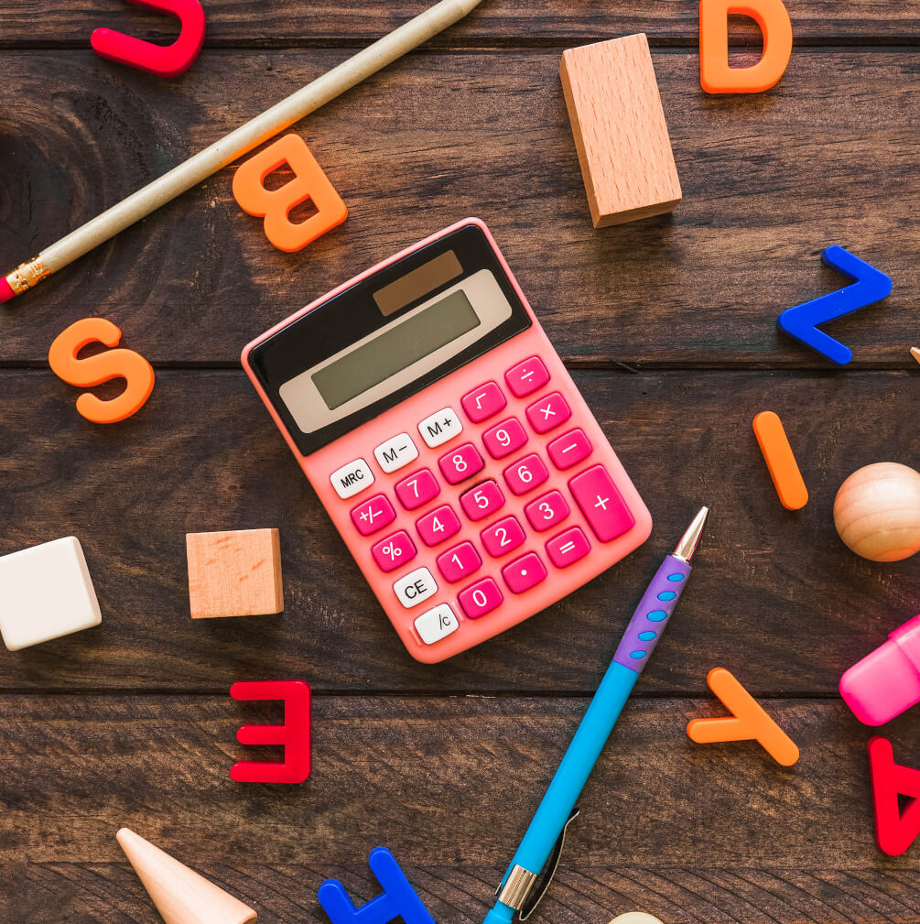
Ejercicio
En una fiesta de cumpleaños se encuentran 7 niños, Julia de 5 años, Scarlette de 9 años, Martha de 9 años, Tomás de 8 años, Juan de 3, Adriana de 9 años y Marcos de 6.
Organice los datos y determine las medidas de Tendencia central sobre las edades de los asistentes

Slide 10
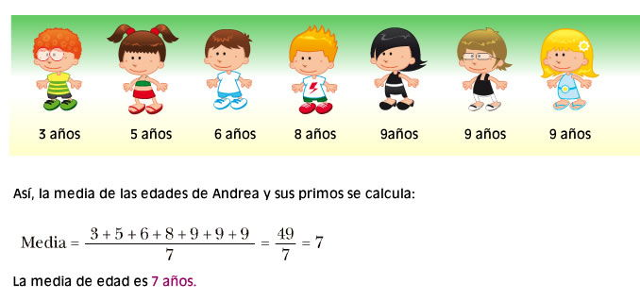
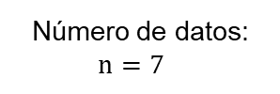

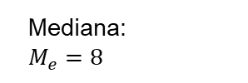
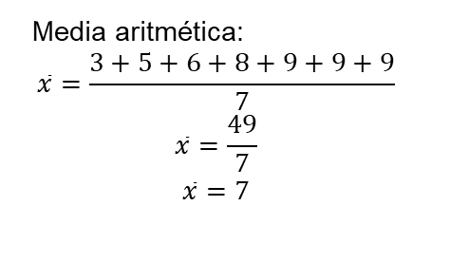
Número de datos:
$$n=7$$
Media aritmética:
$$\overline{x}=\frac{3+5+6+8+9+9+9}{7}$$
$$\overline{x}=\frac{49}{7}$$
$$\overline{x}=7$$
Mediana:
$M_{e}=8$
3
5
6
8
9
9
9
Moda:
$M_{o}=9$

Slide 11
En grupos:
Media aritmética
Mediana
Moda
Piensen en un ejemplo que cumpla con:
¿Cuál es la media?
¿Cuál es la mediana?
¿Cuál es la moda?

